Slide 1
BARBEARIA STYLLES
COMPONENTES: Rafael Gomes, Hernan Fonseca, Elthon Andrade, Lucas Augusto, Kauan Guedes

Slide 2
OBJETIVO
Facilitar o agendamento do cliente e o trabalho dos nossos barbeiros, focando na objetividade e mobilidade da barbearia.

Slide 3
CONTATO
O cliente poderá enviar um modo de contato, por exemplo um e-mail ou numero de telefone para que nossos barbeiros entrem em contato diretamente com o cliente.

Slide 4
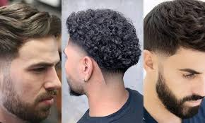
PREÇOS
Como fonte de informação sobre o preço dos cortes tanto do cabelo quanto da barba.

Slide 5

AGENDAMENTO
Para conhecimento do barbeiro, o cliente devera botar o estilo do corte e o dia no qual ele esteja disponível.

Slide 6
SOLUÇÃO
Criar um site onde o cliente possa agendar um horário livre do barbeiro sem precisar entrar em contato com o mesmo.

Slide 7

BARBEARIA STYLLES
barbeariastylles@gmail.com
+55 (71) 9****-****
Created by Slidesgo

Slide 8
FONTES
Fontes | https://www.qipu.com.br/mei/atividades-mei-cnae/servico/; https://blog.inventa.shop/como-funciona-o-mei-para-prestador-de-servicos/
Recursos usados ​​e alternativos | https://getbootstrap.com/; https://slidesgo.com/pt/

